Slide 1

Java IDE
讲师：宋红康
新浪微博：尚硅谷-宋红康

Slide 2
补充：Java开发工具
文本编辑工具：
记事本 UltraEdit
EditPlus TextPad
Java集成开发环境（IDE)：
IntelliJ IDEA Eclipse
Jbuilder NetBean

Slide 3

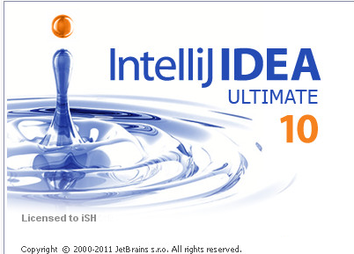
IntelliJ IDEA
IntelliJ IDEA被认为是当前Java开发效率最快的IDE工具之一。它整合了开发过程中实用的众多功能，智能提示错误，强大的调试工具，Ant，JavaEE支持，CVS整合，最大程度的加快开发的速度。简单而又功能强大。与其他的一些繁冗而复杂的IDE工具有鲜明的对比。

Slide 4

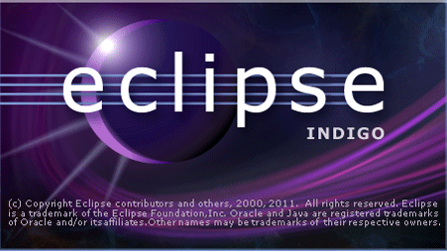
Eclipse
众所周知的、最流行、也最受欢迎的Java开发工具。优点很多：更新快、代码智能化、ANT构建等，拥有众多插件，完全免费、有中文版、上手比较快。缺点也非常明显，安装插件麻烦、插件对版本要求比较严格、大量的插件安装上之后会吃掉很多内存。

Slide 5
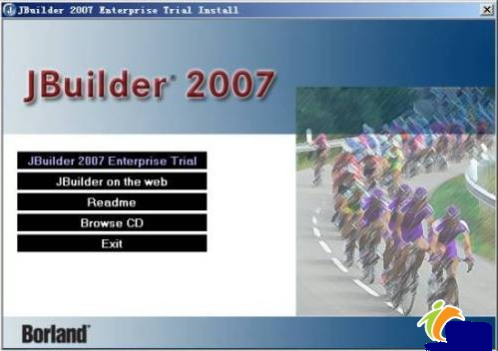
Java IDE
JBuilder
自从Eclipse火起来后，JBuilder就风光不再了。JBuilder在04年之前是最流行的Java开发工具，上手很快，非常适合开发GUI图形界面和EJB，效率是其他开发工具至今都难以相比的。

Slide 6

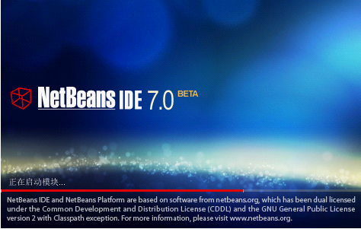
Java IDE
NetBeans
SUN公司的大作，完全免费，有众多插件，与Eclipse类似，但是启动太慢，很耗内存，也没有Eclipse流行，但是开发Java、和Java Web还可以，整体表现一般，不如Eclipse好。

